Slide 1
进程隐藏
实现方案
方案1：远程线程注入
方案2：直接内核对象操作DKOM

Slide 2
进程隐藏
远程线程注入
主要思想就是利用远程线程在被注入的进程里面开一个线程，执行LoadLibrary来加载注入的DLL。
在LoadLibrary的时被注入的进程因此会运行我们写好的DllMain部分代码。
我们的恶意程序将自身作为DLL插入别的进程空间后，用查看进程的方式就无法找出踪迹，你能看到的仅仅是一些正常程序的进程。

Slide 3
进程隐藏
远程线程注入
注入exe程序
创建远程线程
LoadLibrary(dll)
正常运行进程
含恶意功能dll
被加载

Slide 4
进程隐藏
远程线程注入
注入exe程序
创建远程线程
LoadLibrary(dll)
正常运行进程
含恶意功能dll
被加载
DllMain在正常进程中被执行

Slide 5
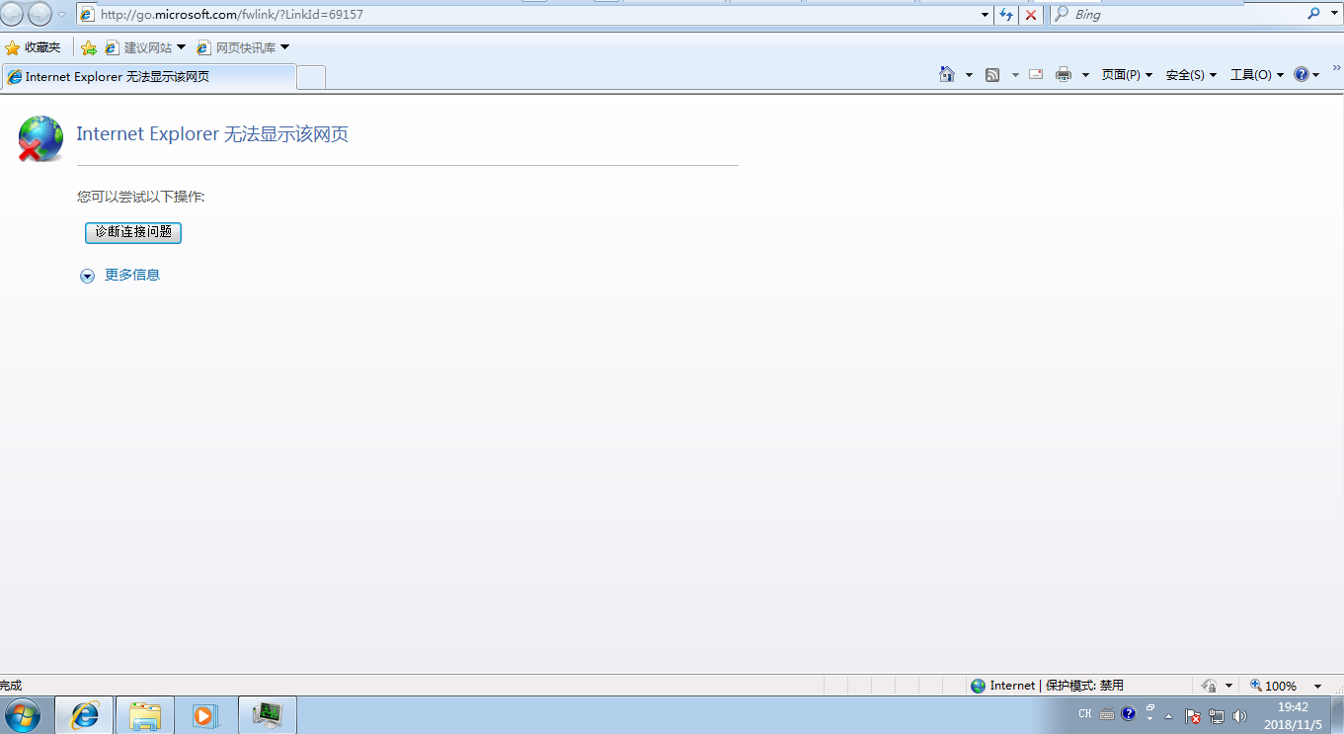
进程隐藏
远程线程注入
一个运行的ie进程

Slide 6
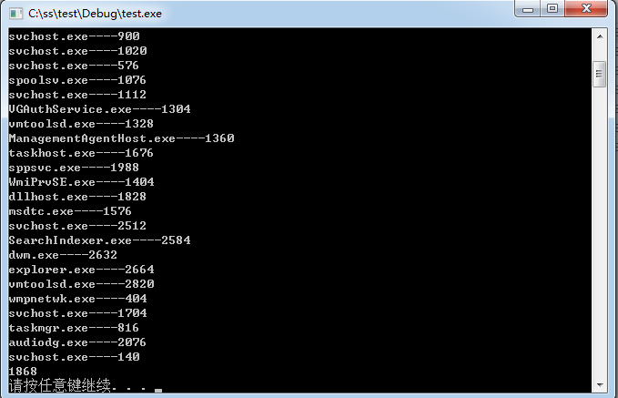
进程隐藏
远程线程注入
执行注入的exe程序，加载dll到ie进程中

Slide 7
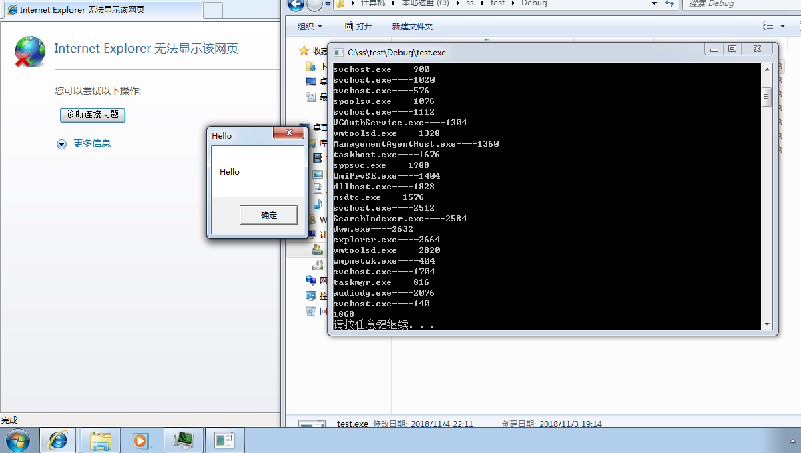
进程隐藏
远程线程注入
ie出现弹窗（dll中的功能是弹个窗口），注入成功

Slide 8
进程隐藏
DKOM基础——EPROCESS
Windows任务管理器使用双向链接的执行进程（EPROCESS）结构列表来帮助跟踪当前正在执行的进程。 EPROCESS块驻留在系统地址空间（内核域）中，并包含有关进程的大量信息。

Slide 9
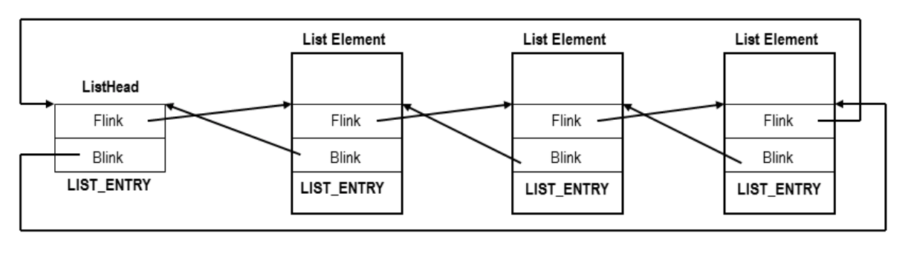
进程隐藏
DKOM核心思想
为了隐藏进程，我们需要做的就是将它从双链表中断开。我们需要将被隐藏进程的前序进程的Flink设置为被隐藏进程的Flink。下一个进程的Blink设置为隐藏进程的Blink。

Slide 10
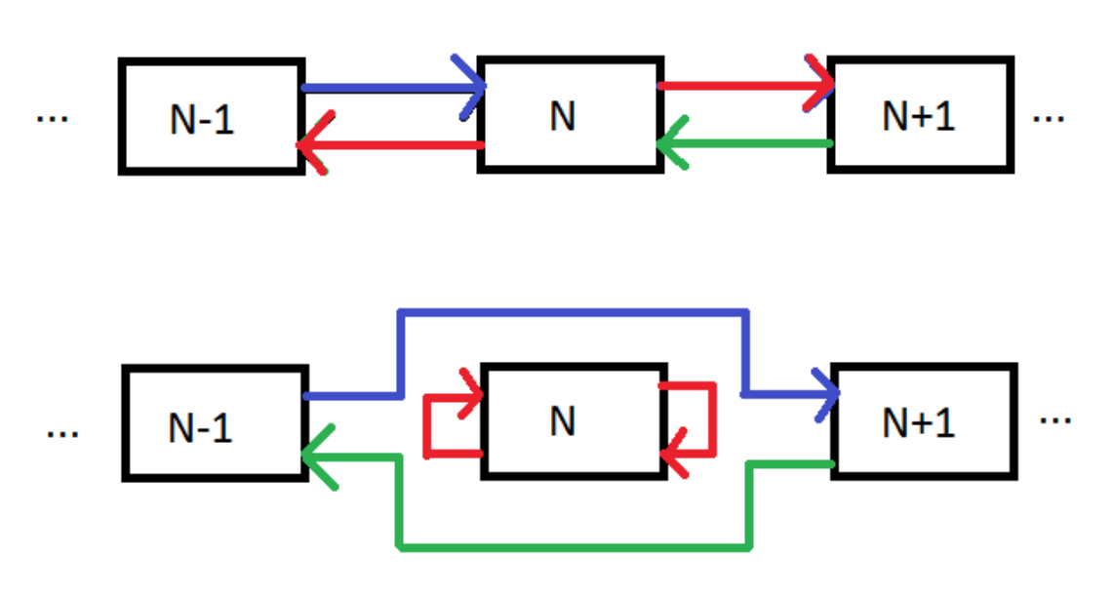
进程隐藏
进程隐藏后，EPROCESS的双链表相当于如下操作：

Slide 11
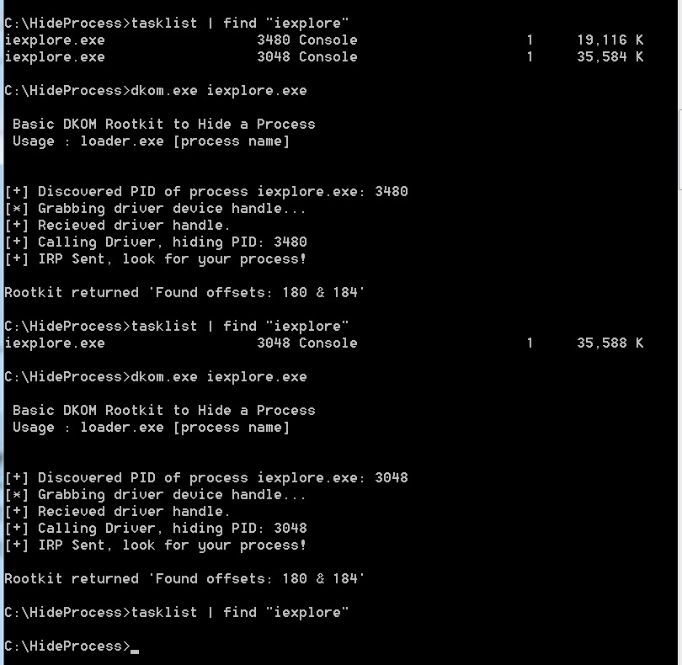
进程隐藏
进程隐藏后的效果
隐藏iexplore.exe

Slide 12
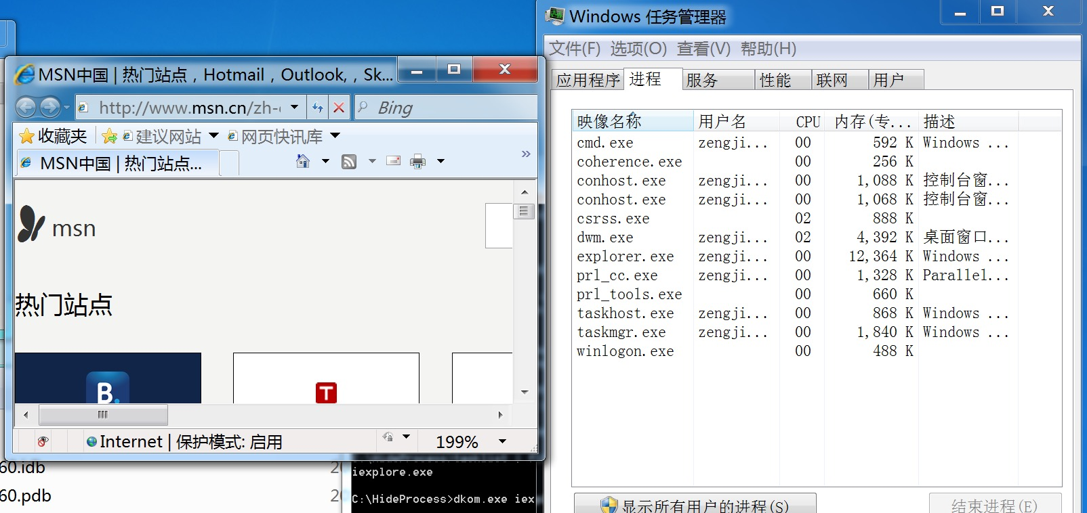
进程隐藏
隐藏iexplore.exe后的效果

Slide 13


